Slide 1
構造を確認しましょう。

Slide 2
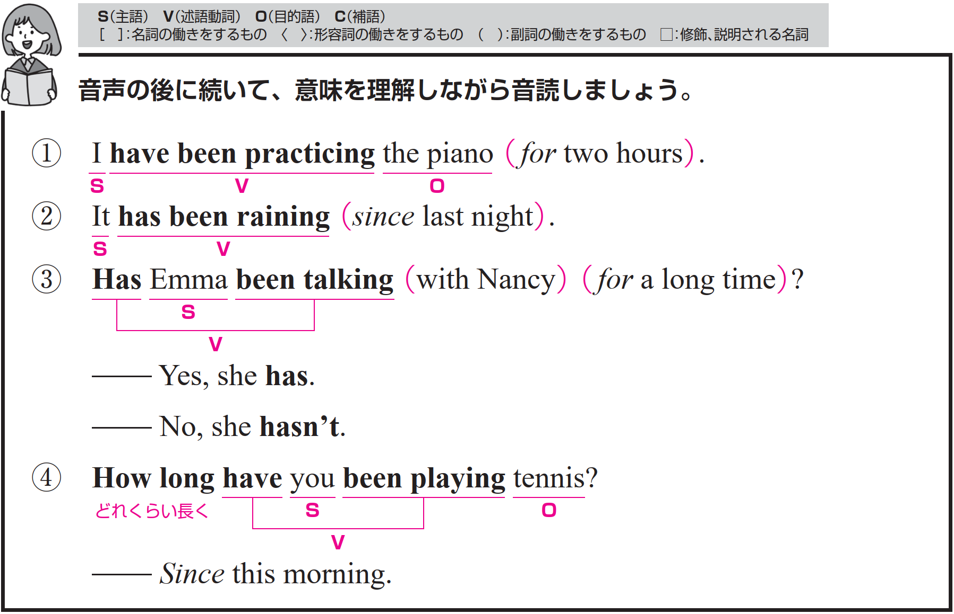
私は２時間ずっとピアノを練習し続けています。
〇 I がS（主語）、have been practicing がV（動詞）、
the piano が O（目的語）です。
〇 for two hours は修飾語で副詞のはたらきです。
「この国で」という意味をもち、
動詞 have been practicing の期間を説明しています。

Slide 3
Target Sentence
FLASH
CARD
PRACTICE！

Slide 4

私は 練習し続けています /
ピアノを /２時間ずっと /
I have been practicing /
the piano / for two hours. /

Slide 5
I [h---] [b---] [p---------] /
the piano / for two hours. /

Slide 6
私は 練習し続けています /
ピアノを /２時間ずっと /

Slide 7
私は 練習し続けています /
ギターを /３時間ずっと /
I have been practicing /
the guitar / for three hours. /

Slide 8
I [h---] [b---] [p---------] /
the guitar /
[f--] three [h----]. /

Slide 9
私は 練習し続けています /
ギターを /３時間ずっと /

Slide 10
私は 読み続けています /
本を /３時間ずっと /
I have been reading /
a book / for three hours. /

Slide 11
I [h---] [b---] [r------] /
this book /
[f--] three [h----]. /

Slide 12
私は 読み続けています /
本を /
３時間ずっと /

Slide 13
昨日の夜から雨がずっと降り続いています。
〇 It がS（主語）、has been raincing がV（動詞）です。
この文の It は、天候を表す文で使われる
形式的な主語です。
〇 since last night は修飾語で副詞のはたらきです。
「昨日の夜から」という意味をもち、
動詞 has been raining の始点を説明しています。

Slide 14
Target Sentence
FLASH
CARD
PRACTICE！

Slide 15
雨が降り続いています /
昨日の夜からずっと /
It has been raining /
since last night. /

Slide 16
It [h--] [b---] [r------] /
since last night. /

Slide 17
雨が降り続いています /
昨日の夜からずっと /

Slide 18
雨が降り続いています /
先週からずっと /
It has been raining /
since last week. /

Slide 19
It [h--] [b---] [r------] /
[s----] last week. /

Slide 20
雨が降り続いています /
先週からずっと /

Slide 21
雪が降り続いています /
先月から ずっと /
It has been snowing /
since last month. /

Slide 22
It [h--] [b---] [s------] /
[s----] [l---] month. /

Slide 23
雪が降り続いています /
先月からずっと /

Slide 24
エマは長い間ナンシーと話し続けていますか。
〇 Emma がS（主語）、Has been talking がV（動詞）です。
〇 with Nancy は修飾語で副詞のはたらきです。
「ナンシーと一緒に」という意味をもち、
動詞 has been talking の相手を説明しています。
〇 for a long time は修飾語で副詞のはたらきです。
「長い間」という意味をもち、
動詞 has been talking の期間を説明しています。

Slide 25
Target Sentence
FLASH
CARD
PRACTICE！

Slide 26
エマは 話し続けていますか /
ナンシーと / 長い間 /
Has Emma been talking /
with Nancy / for a long time? /

Slide 27
[H--] Emma [b---] [t------] /
with Nancy / for a long time? /

Slide 28
エマは 話し続けていますか /
ナンシーと / 長い間 /

Slide 29
彼女は 話し続けていますか /
彼女の姉[妹]と / 長い間 /
Has she been talking /
with her sister /
for a long time? /

Slide 30
[H--] she [b---] [t------] /
[w---] her sister /
[f--] a long [t---]? /

Slide 31
彼女は 話し続けていますか /
彼女の姉[妹]と / 長い間 /

Slide 32
彼女は 待ち続けていますか /
彼女の姉[妹]を / 長い間 /
Has she been waiting /
for her sister /
for a long time? /

Slide 33
[H--] she [b---] [w------] /
[f--] her sister /
[f--] a [l---] [t---]? /

Slide 34
彼女は 待ち続けていますか /
彼女の姉[妹]を / 長い間 /

Slide 35
あなたはどれくらいテニスをし続けていますか。
〇 you がS（主語）、have been playing がV（動詞）、
tennis が O（目的語）です。
〇 How long は「どれくらい長く」という意味をもち、
期間をたずねています。

Slide 36
Target Sentence
FLASH
CARD
PRACTICE！

Slide 37
どれくらい / あなたは
し続けていますか / テニスを /
How long / have you been playing / tennis? /

Slide 38
[H--] long / [h---] you
[b---] [p------] / tennis? /

Slide 39
どれくらい / あなたは
し続けていますか / テニスを /

Slide 40
どれくらい / あなたは
し続けていますか / サッカーを /
How long / have you been playing / soccer? /

Slide 41
[H--] [l---] / [h---] you
[b---] [p------] / soccer? /

Slide 42
どれくらい / あなたは
し続けていますか / サッカーを /

Slide 43
どれくらい / あなたは
し続けていますか / 宿題を /
How long / have you been doing / your homework? /

Slide 44
[H--] [l---] / [h---] you [b---] [d----] / [y---] homework? /

Slide 45
どれくらい / あなたは
し続けていますか / 宿題を /

